Slide 1
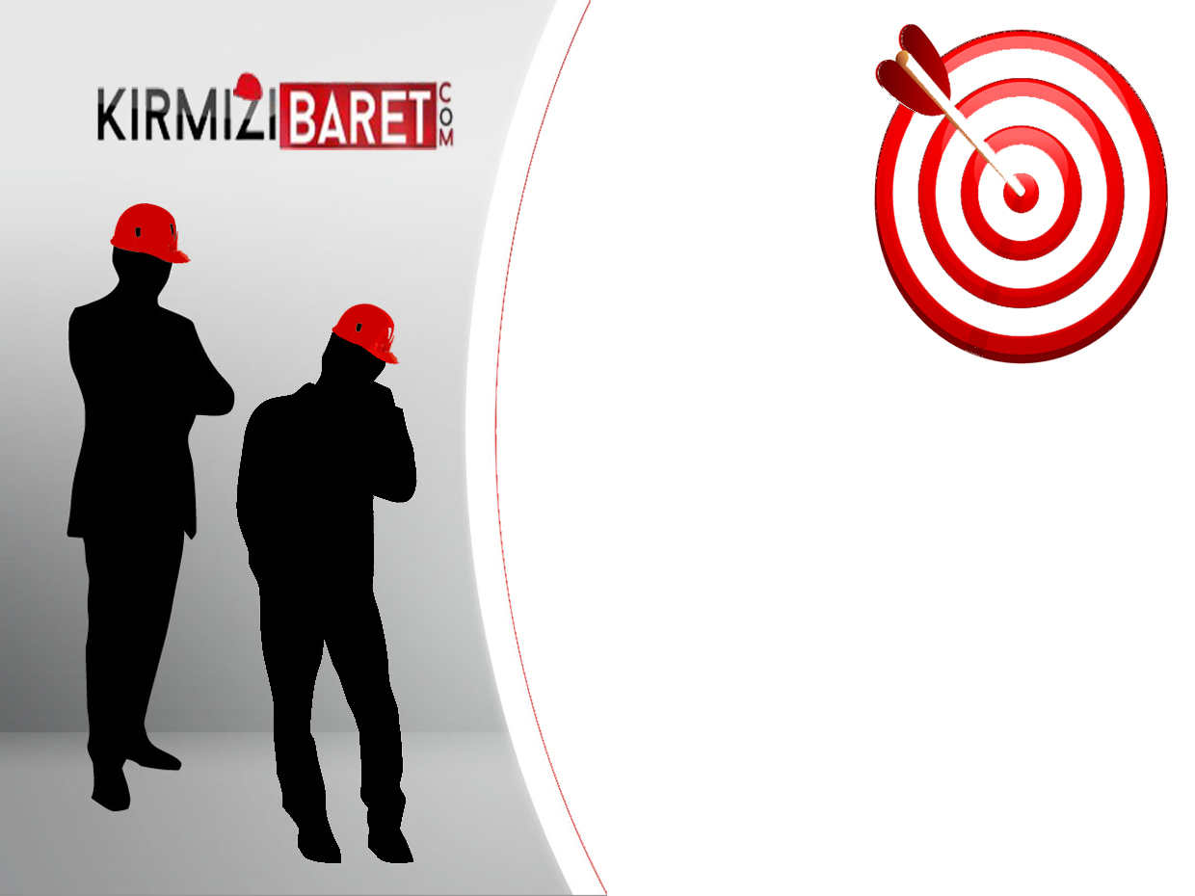
YÜKSEKTE ÇALIŞMALARDA İŞ SAĞLIĞI ve GÜVENLİĞİ
Your company information

Slide 2
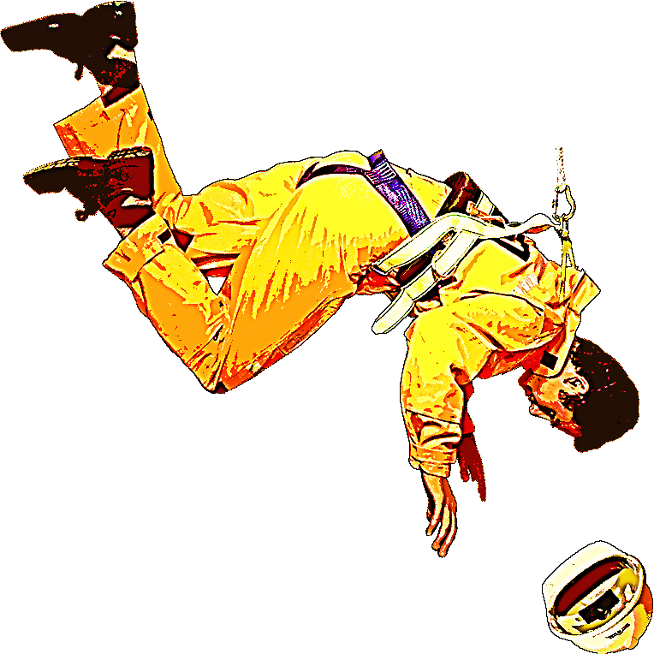
YÜKSEKTE ÇALIŞMALARDA İŞ SAĞLIĞI ve GÜVENLİĞİ

Slide 3
YÜKSEKTE ÇALIŞMA
Seviye farkı bulunan ve düşme sonucu yaralanma ihtimalinin oluşabileceği her türlü alanda yapılan çalışma;
yüksekte çalışma olarak kabul edilir.
(ÇSGB-Yüksekte Çalışma Talimatı, Md.1)
3

Slide 4
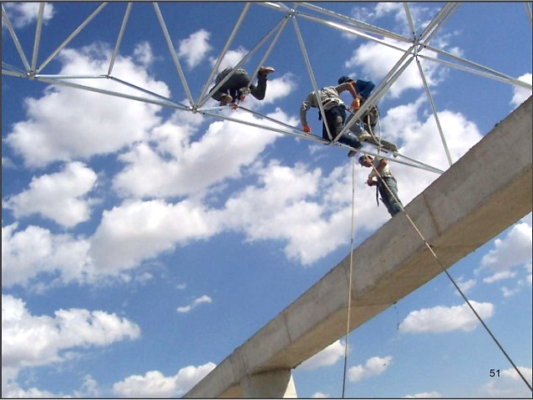

Slide 5
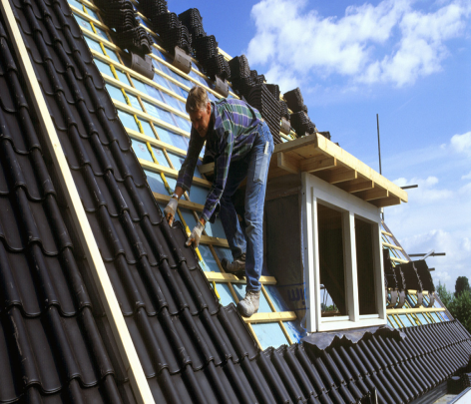
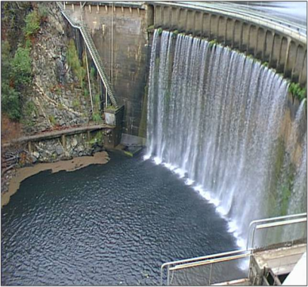
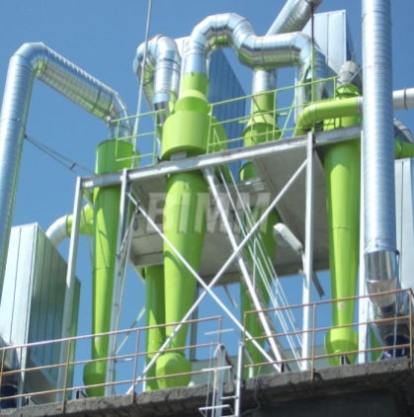
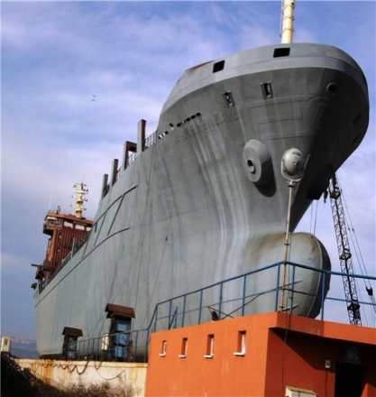
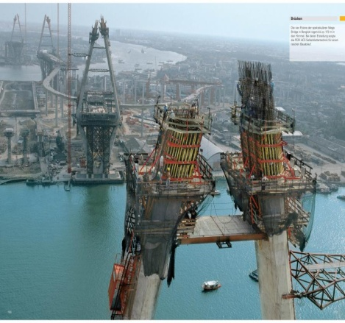
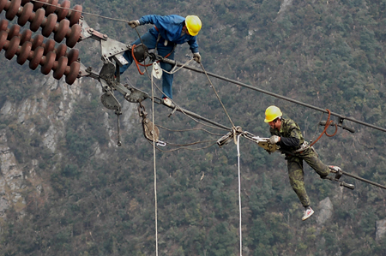
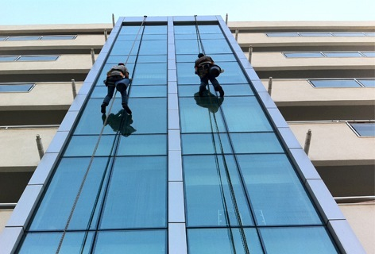
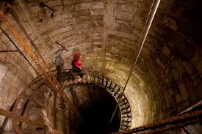
Yüksekte Çalışmanın Yapıldığı Ortamlar
- Bina İnşaatları
- Barajlar
- Fabrikalar
Tersaneler
Viyadükler
Köprüler
Oyun parkları
- Enerji hatları
- Baz istasyonları
- Binaların dış bakımı ve temizliği
- Kuyular

Slide 6
Yüksekte çalışma güvenliğini etkili şekilde sağlayabilmek için aşağıdaki konulara dikkat etmek gerekir:
- Çalışanlara toplu koruma, çalışma alanındaki tehlikeleri tanıyabilme, KKD ve teknik malzemeler konusunda tam eğitim verilmeli,
  - Yüksekte çalışmayı gerektiren bütün noktalar belirlenmeli,
  - İşe başlamadan önce risk analizi yapılmalı,
  - Risk analizi doğrultusunda güvenli bir çalışma planı hazırlanmalı,
  - Planda güvenli çalışma metotları ve önlemleri belirlenmeli,
  - Çalışma izin sistemi uygulanmalı,
  - Çalışma alanı çevrilmeli ve ‘’yüksekte çalışma yapılmaktadır !’’ uyarı levhaları konulmalı,
  - Mümkün olan durumlarda yüksekte çalışmaktan kaçınmalı,
  - Kaçınılamıyan durumlarda korkuluklar, iskeleler, platformlar, mobil araçlar kullanılmalı, toplu koruma yöntemlerine öncelik verilmeli,
  - Düşmeyi engelleyecek özel amaçlı KKD ile çalışılmalı,
  - İşaretlere ve işaretçilere uyularak çalışılmalıdır.

Slide 7
YAPI İŞLERİNDE KAZA NEDENLERİ
% 23
% 44
% 8
% 11
% 14

Slide 8
Düşmeler
1- Yüksekten düşmeler
2- Düz zemin üzerindeki düşmeler

Slide 9

Lütfen dikkat !
3,4 metre üzerinde çalışırken düşen insanların
% 85’ i
hayatını kaybetmektedir
Notes:
9

Slide 10
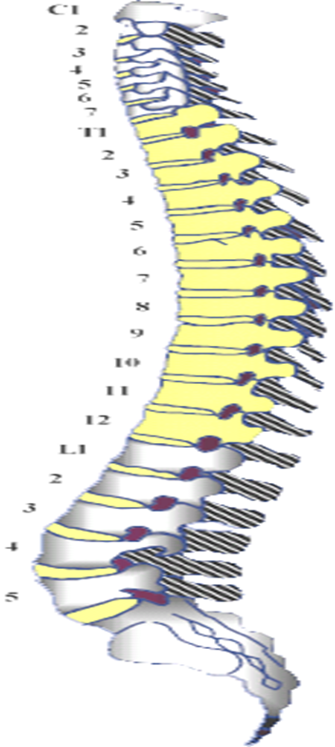

Denge Noktası
İnsanın vücut ağırlık merkezi (VAM) denge noktası olarak bilinir ve yükseklik noktası olarak referans alınır. Bu nokta
2. bel omurunun olduğu yerdir.
İnsandan insana farklılık gösteren yükseklik kavramını tanımlarken baz alacağımız ölçü tabii ki insan bedenidir.

Slide 11
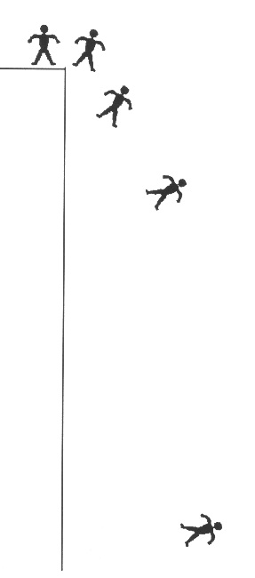
Bir Düşmenin Anatomisi
İnsanların çoğunluğu düşmekte olduğunu eylemin başlamasından yaklaşık 1/3 saniye sonra algılar.
Vücudun reaksiyon göstermesi ise 2/3 üncü saniyede başlar.
Ancak bu sürede 2.5 mt’. lik bir düşüş gerçekleşmiştir.
1/3 saniye / 65 cm
2/3 saniye / 2.5 mt.
1 saniye / 5.5 mt
2 Saniye / 22 Mt.
Notes:
Fall are unexpected and the time it takes to strike a lower level surface is frightfully fast.

Slide 12
Düşme fiziği
Geçen Düşme Hız Çarpma
zaman (sn) mesafesi (fit) Fit/sn şiddeti
.25 1 Ft 8 400 Lbs
.50 4 Ft 16 1600 Lbs
.61 6 Ft 20 2400 Lbs
.75 9 Ft 24 3600 Lbs
1.0 16 Ft 32 6400 Lbs
1.25 25 Ft 40 10,000 Lbs
1.5 36 Ft 48 14,000 Lbs
1.75 49 Ft 56 19,600 Lbs
(Not: Teçhizatı ile birlikte toplam ağırlığı 100 kg olan bir çalışana göre hesaplanmıştır.)

Slide 13
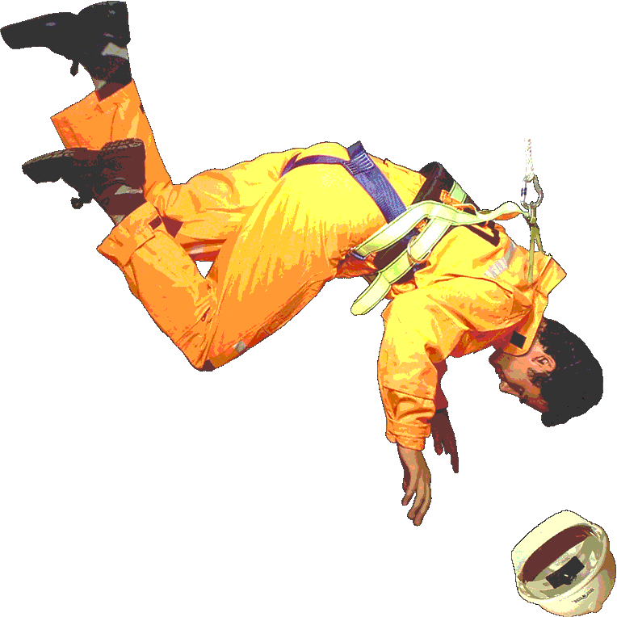
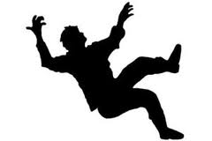
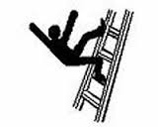
Neden düşeriz ?
?
13
Notes:
21.03.2019
13

Slide 14
Düşme nedenleri (tehlikeli davranış / durum)
Eğitim eksikliği, İSG kurallarının uygulanmaması, yetersiz bakım,
İşe uygun eleman görevlendirilmemesi, yetersiz malzeme,
Boşluklar, şaftlar ve korumasız delikler,
Tasarım hataları (Çalışma platformlarının taşıma güçleri vd)
Kaygan, engebeli veya yumuşak zeminler,
Kötü hava şartları,
Araçların çarpması (iskeleye, merdivene …)
Uygunsuz ayakkabı ve çizmeler,
KKD’nin doğru kullanılmaması
Kişisel faktörler

Slide 15
ÖNEMLİ NOT:
Düşmeye karşı alınacak tedbirler;
1- Toplu koruma tedbirleri, 2- Kişisel (ferdi) koruma tedbirleri olarak iki ana grup altında toplanır.
Tüm işkollarındaki tüm risklere karşı
TOPLU KORUMA TEDBİRLERİ’nin planlanıp uygulanması daima kişisel koruma tedbirlerine göre ÖNCELİKLİ olmalıdır.

Slide 16
Düşmeye Karşı Toplu Koruma
(Pasif Sistemlerdir)
Kontrollü Giriş Alanı Sistemi
Korkuluklar
Çalışma İskeleleri (sabit, asma, seyyar)
Yatay Yaşam Hatları
Mobil Yükselebilen Platformlar
Uyarı /işaret Hatları, Levhaları
Bariyerler, Çitler, Siperler ve Perdeler
Güvenlik Ağları
Güvenlik Yastıkları

Slide 17
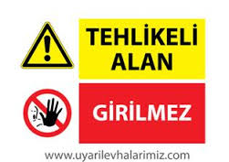
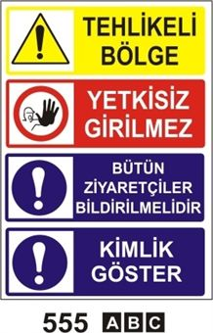
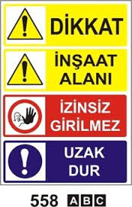
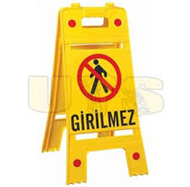
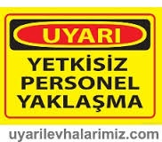
Kontrollü giriş alanı sistemi

Slide 18
Yatay Güvenlik ağı (Toplu Koruma)

Slide 19
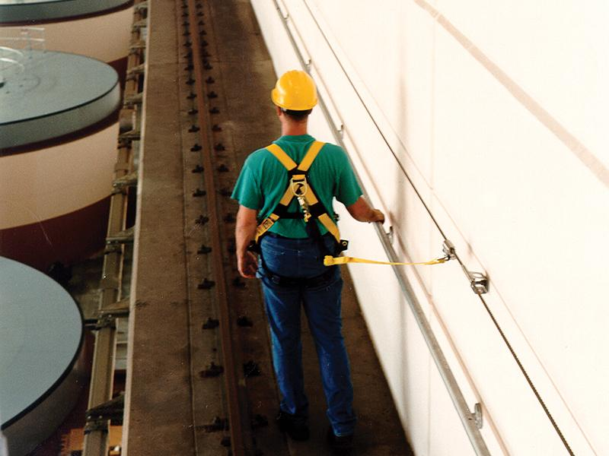
Yatay yaşam hattı (toplu koruma)

Slide 20
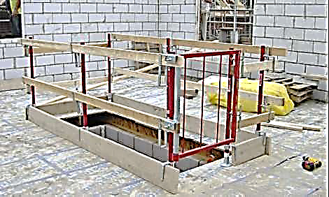
Korkulukla önlem alma (toplu koruma)

Slide 21
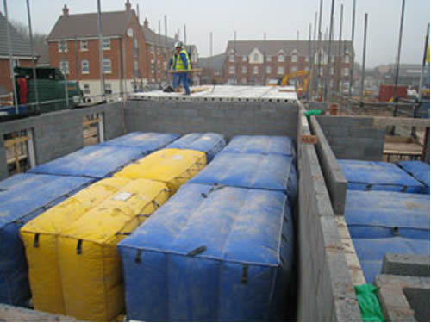
Hava yastıkları (toplu koruma)

Slide 22
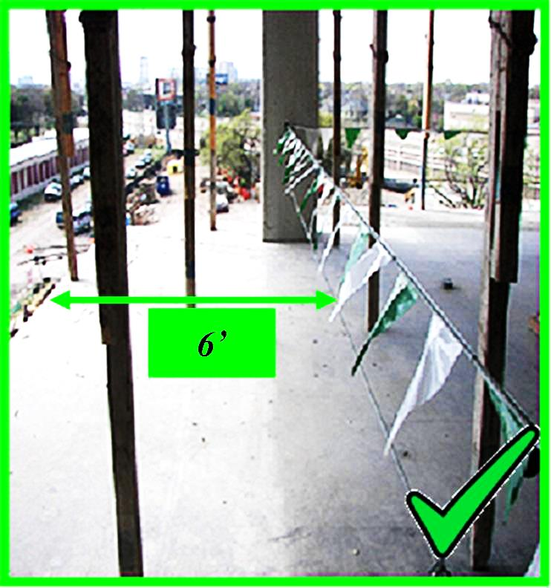
Uyarı /işaret hatları(toplu koruma)
Çalışanları tehlikeli bölgeden uzak durmaları için ikaz eden hatlardır.
Normalde düşme tehlikesi olan kenardan en az 180 cm. içeriden /uzaktan çekilirler.
Notes:
Warning lines are used to keep workers away from an unsafe edge. Warning lines are a physical barrier designed to keep workers from getting close to the edge, not from falling over the edge. They do not physically prevent a worker from gaining access to the edge. They do not stop a fall. They are designed to work with a comprehensive program and serve as a warning that hazards lie beyond the line.
The parts of the warning line system include the ropes, wires or chains supported by stanchions and must be erected a minimum of 6 feet from the edge. Workers are never to be in the area between the warning line and the edge.

Slide 23
Düşmeye karşı kişisel koruma
(Aktif Sistemlerdir)
Kişisel Düşüş Önleyici Sistemler:
Şok Emiciler,
Geri Sarmalı Düşüş Tutucular
Bel Tipi Kemerler
Tam Korumalı tüm vücut Kemerleri
Dikey Yaşam Hatları
Bireysel Alan Sınırlandırma Hattı
İple Erişim Sistemi
Özel ayakkabılar

Slide 24
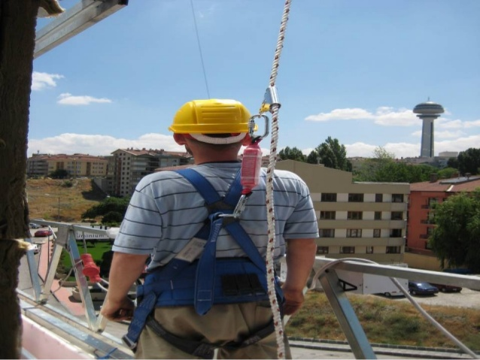
Paraşüt tüpü tüm vücut emniyet kemeri

Slide 26
GÜVENLİK KEMERLERİ
Çalışanlar bir kemerle sabit bir ankraja (demir kenet gibi) bağlı olmalıdır.
Ankraj en az 2500 kg yüke dayanıklı olmalı, kemer sert veya keskin bir yere çarptığı/dokunduğu zaman kopmayacak/ kesilmeyecek şekilde sağlam olmalıdır.
Bu sistem işçinin yere çarpmadan 2 m serbest düşmesi halinde devreye girecektir. Kemer sisteminin kullanılması işçilere eğitimle öğretilmelidir.
Bu sistem sadece işçinin düşmesini durdurmak/önlemek için olup asla yük kaldırmak için kullanılamaz.

Slide 27

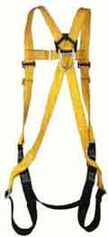
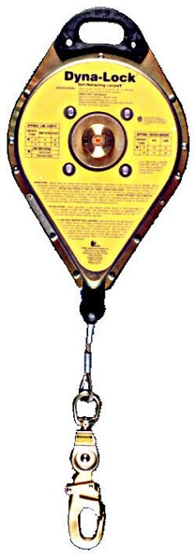



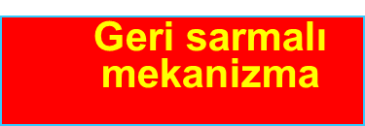
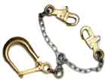
Düşmeye Karşı Kişisel Koruyucu Donanımı Elemanları
Tespit elemanı
Giyilen elm.
Ara bağlama elm..
Paraşüt tipi emniyet kemeri
Karabina
Halat tutucular
Pozisyonlama elm.
Tespit
kemeri
Lanyard
Notes:
The photograph shows the basic components of a personal fall arrest system.

Slide 28


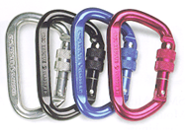
İniş dest. aygıtı (desandör) Çıkış dest ayg.(esandör) Karabina

Slide 29
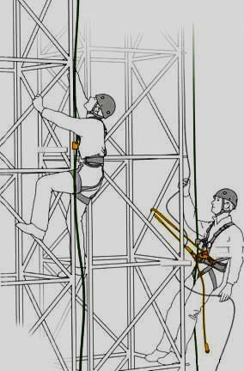
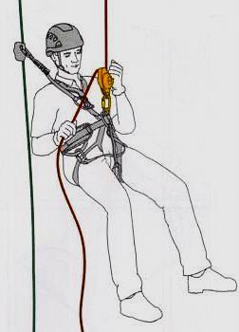
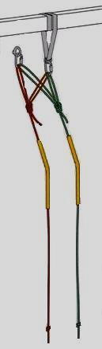
DİKEY YAŞAM HATTI
Notes:
***ÖZGÜR VE ALİ GÖSTERİP ANLATACAK

Slide 30
ANKRAJ SEVİYESİ VE RİSKLERİ

Slide 31
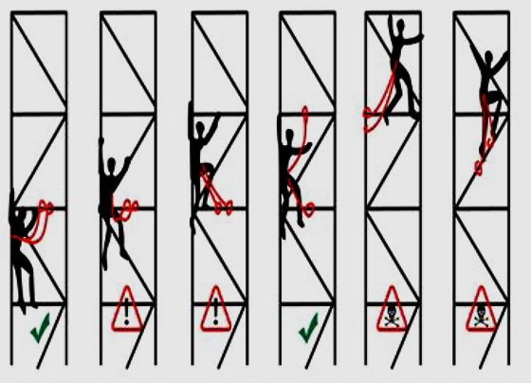
Ankraj (tespit) noktası seviyeleri ve risk deüzeyleri

Slide 32
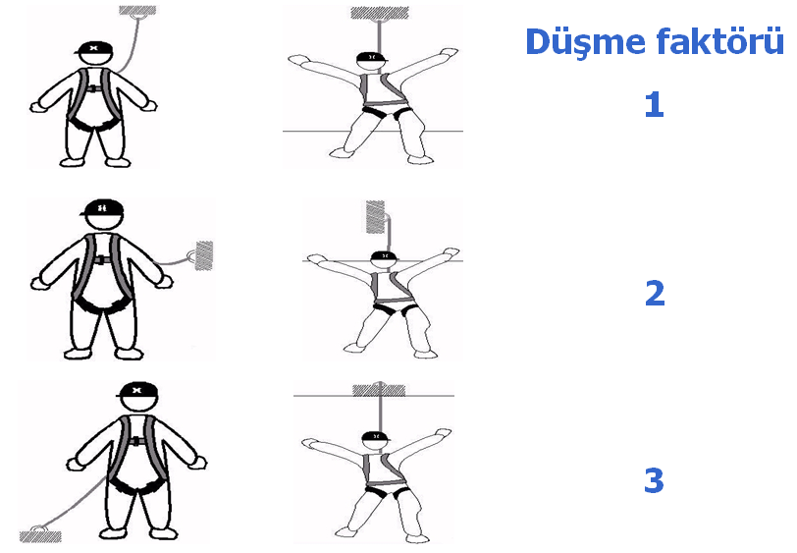
DÜŞME ETKİSİ

Slide 33
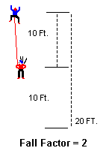
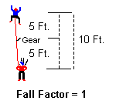
Düşme Faktörü (D.F.)
Düşme faktörü = düşülen mesafenin kullanılan durdurma halatının uzunluğuna bölünmesi sonucu elde edilen değerdir.
0.25’lik düşme faktörü tercih edilir.
Düş. Fk.= 20 fit düş. Mesf. /10 fit halat boyu
D. F. = 10 fit d. Mesf./ 10 fit hlt. boyu

Slide 34
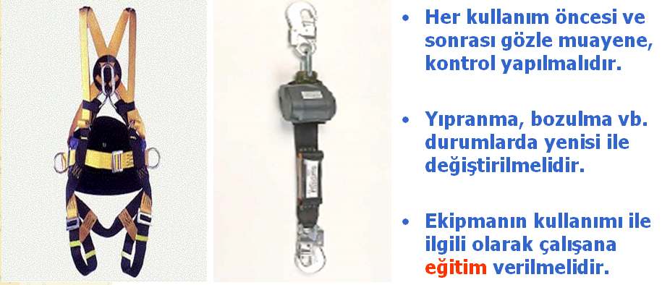

Slide 35
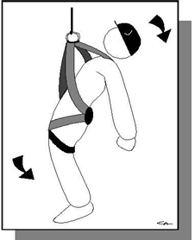
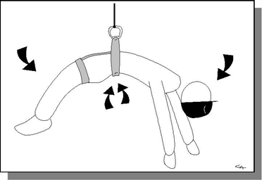
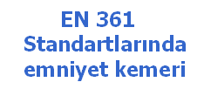
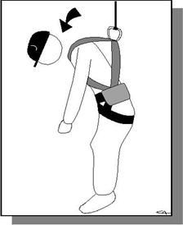
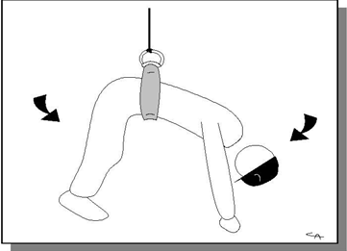

Slide 36
Yüksekte yapılan çalışmalarda
aşağıdaki hususlara uyulur:
( Yapı İşl. İSG Yön. /ÇSGB Yüksekte Çalışma Talimatı )
a) Yüksekte yapılması zorunlu olmayan montaj ve benzeri çalışmaların mümkün olduğunca öncelikle yerde yapılması sağlanır.
b) Yapılacak çalışmaların önceden planlanması ve organize edilmesi, bu planlama yapılırken yüksekten düşme ile ilgili hususlara acil durum planında yer verildiğinden emin olunması sağlanır.
c) Çalışanların, çalışma yerlerine güvenli bir şekilde ulaşmaları uygun araç ve ekipmanlarla sağlanır.
ç) Çalışma yerlerinde çalışanların güvenliği öncelikle, güvenli korkuluklar, düşmeyi önleyici platformlar, bariyerler, kapaklar, çalışma iskeleleri, güvenlik ağları veya hava yastıkları gibi toplu koruma tedbirleri ile sağlanır.
d) Toplu koruma tedbirlerinin düşme riskini tamamen ortadan kaldıramadığı, uygulanmasının mümkün olmadığı, daha büyük tehlike doğurabileceği, geçici olarak kaldırılmasının gerektiği hallerde, yapılan işlerin özelliğine uygun bağlantı noktaları veya yaşam hatları oluşturularak tam vücut kemer sistemleri veya benzeri güvenlik sistemlerinin kullanılması sağlanır.

Slide 37
Çalışanlara bu sistemlerle beraber yapılan işe ve standartlara uygun bağlantı halatları, kancalar, karabinalar, makaralar, halkalar, sapanlar ve benzeri bağlantı tertibatları; gerekli hallerde iniş ve çıkış ekipmanları, enerji sönümleyici aparatlar, yatay ve dikey yaşam hatlarına bağlantıyı sağlayan halat tutucular ve benzeri donanımlar verilerek kullanımı sağlanır.
e) Yapı işleri sırasında ve yapı işleri bitirilip yapı kullanıma geçtikten sonra yüksekte yapılacak çalışmalarda kullanılmak üzere oluşturulacak yatay ve dikey yaşam hatları için gerekli olan bağlantı noktaları ve yapısal düzenlemeler, projenin hazırlık aşamasında belirlenerek sağlık ve güvenlik planı ve sağlık ve güvenlik dosyasında yer alır.
f) Yüksekte güvenli çalışma donanımlarının, düzenli olarak kontrol ve bakımlarının yapılması sağlanır. Uygun olmayan donanımların kullanılması engellenir.
g) Bu alanlarda çalışanlara yüksekte çalışmayla ilgili tehlike ve riskler konusunda bilgilendirme yapılarak gerekli eğitim verilir.
ğ) Yüksekte yapılan çalışmalar işveren tarafından görevlendirilen ehil bir kişinin gözetim ve kontrolü altında gerçekleştirilir.

Slide 38
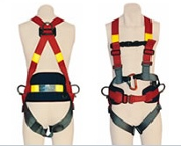
Yatay ve Dikey Yaşam Hatları
Yüksekten düşmeyi engelleyen paraşüt tipi emniyet kemerleri ve bağlantı elemanlarını bağlamak için yatay vedikey güvenlik hatları oluşturulmalıdır.

Slide 39
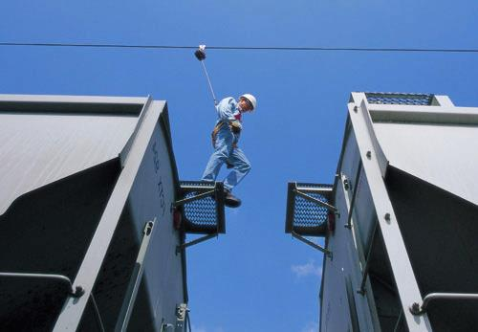
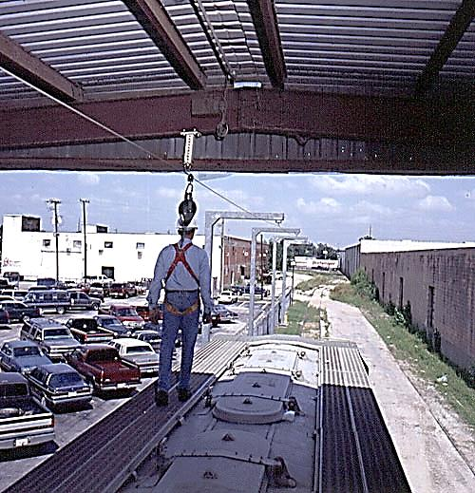
Yatay Yaşam Hattı

Slide 40
Kullanılan güvenlik ağları, malzeme özellikleri, yapılan statik ve dinamik dayanım deneyleri ile bağlantı ve kurulum şartları akımından;
TS EN 1263-1 ve TS EN 1263-2 standartlarına ve
ilgili diğer ulusal standartlara,
konu ile ilgili ulusal standart bulunmaması halinde ilgili uluslararası standartlara uygun olmalı
ve yapılan işe uygun tipte güvenlik ağı seçilmelidir.
Yapı alanında kullanılan güvenlik ağının kullanma kılavuzu işyerinde bulundurulur. Güvenlik ağları standartlara ve kullanım kılavuzuna uygun şekilde kurulur.
( Yapı İşl. İSG Yön. / ÇSGB Yüksekte Çalışma Talimatı )

Slide 41
Güvenlik Ağı Sistemi
GÜVENLİK AĞI SİSTEMİ
Güvenlik ağları pasif düşme durdurma sistemleri içinde oldukça etkili bir toplu koruma önlemidir.
Kurulacağı alana göre dikey, yatay ve açılı olarak 3 şekilde kurulum yapılabilir.
Kurulumu yapacak personelin açısal değerler, ankraj noktasının seçimi ve ağın yerleştirilmesi ile ilgili teknik bilgilere sahip olmalıdır.

Slide 42
GÜVENLİK AĞLARI
I- Dikey Kurulum
Dikey konumda olan boşluklardan korur.
Kullanımı
Üretici firmanın önerdiği şekilde kurulmalıdır.
Sertifikalı ağlar kullanılmalıdır.
Ağın montajında paraşüt tipi emniyet kemeri ve güvenlik hatları kullanılmalıdır.

Slide 43
II- Yatay Kurulum
Yatay konumda büyük olan boşluklar
için kullanılır.
Çalışanları metal aksamlardan korumak için ağlar metal aksam altına monte edilmelidir.
Ağın montajı uzman personel tarafından gerçekleştirilmelidir.
Ağın montajında paraşüt tipi emniyet kemeri ve güvenlik hatları kullanılmalıdır.

Slide 44
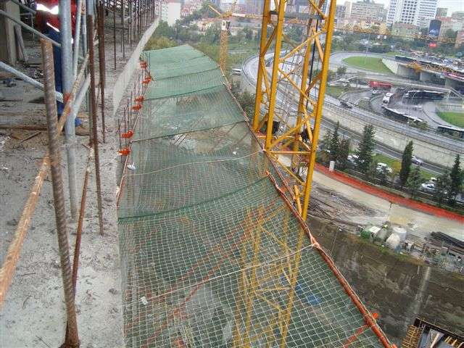
III- Açılı Kurulum
Cephe Emniyet Ağı (Toplu Koruma)

Slide 45
Betonarme platformların döşeme kenarlarında,
asansör, merpen, baca, şaft, aydınlatma boşlukları gibi döşemelerde süreksizlik meydana getiren boşluklarda,
duvar ve perde duvar gibi yapı elemanları arasında süreksizlik meydana getiren pencere ve benzeri boşluklarda,
çalışanların veya malzemelerin düşmesini engelleyecek toplu koruma tedbirleri alınır.

Slide 46
Korkuluklarda;
Platformdan en az bir metre yükseklikte ve herhangi bir yönden gelebilecek en az 125 kilogramlık yüke dayanıklı ana korkuluk,
b) Platforma bitişik, en az 15 santimetre yüksekliğinde topuk levhası,
c) Topuk levhası ile ana korkuluk arasında açıklıklar 47 santimetreden fazla olmayacak şekilde konulan ara korkuluk,
bulunması sağlanır.
(Yapı İşlerinde İSG Yönetm.: Ek-4 (A) Yüksekte Çalışma , Md. 6)

Slide 47
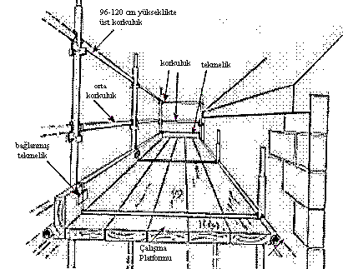
İSKELEDE ÇALIŞMA PLATFORMU
Üst korkuluk (min 1.0 m),
- Orta korkuluk (maks. boşluk 47 cm),
Topuk levhası (min 15 cm),
Geçitler (min 60 cm genişlik)
- Darbe: her yönden en az 125 kg

Slide 48
Geçitlerde güvenlik ( Yapı İşl. İSG Yön. /ÇSGB Yüksekte Çalışma Talimatı )
Çalışma platformları ve geçitler kişileri düşmekten ve düşen cisimlerden koruyacak şekilde yapılır, boyutlandırılır, kullanılır ve muhafaza edilir.
Düşen cisimler
Yüksekte yapılan çalışmalarda kullanılan el aletleri ve diğer malzemelerin düşmelerini engelleyecek tedbirler alınır.
Çalışanlar, düşen cisimlere karşı öncelikle toplu olarak korunur.
Yapı alanında, cisimlerin düşerek tehlike oluşturabileceği bölgelere girişler önlenir veya gerektiğinde kapalı geçitler yapılır.
Yapı alanında, çalışanlara uygun baş koruyucu donanımlar verilerek kullanımı sağlanır.
- Yapı alanında, malzemelerin hangi yükseklikten olursa olsun doğrudan yere atılmaması, dengeli ve güvenli bir şekilde indirilerek uygun bir yere istif edilmesi sağlanır. Atık malzemelerin uzaklaştırılması için moloz kaydırakları gibi güvenli çalışma yöntemleri tercih edilir.

Slide 49
Yapı iskeleleri ( Yapı İşlerinde İSG Yönetmeliği.)
Seçilen iskelenin kurulum ve kullanım şekline göre sağlamlık ve dayanıklılık hesapları üreticiden temin edilir, mevcut değilse yapılır veya yaptırılır. Bu hesaplar yapılmadan veya yapılan hesaplar sonucunda iskelenin güvenli olmadığının tespit edilmesi halinde iskeleler kullanılamaz.
İskeleler, kendiliğinden hareket etmeyecek, stabilitesi bozulmayacak ve çökmeyecek şekilde tasarlanacak, imal edilecek ve kurulacaktır.
İskele platformları hareket etmeyecek şekilde iskele sistemine sabitlenir. Platform elemanları ile iskele dikey elemanları arasında ve platform döşemesinde çalışanların düşmesine sebep olabilecek boşluk bulunmaması sağlanır.
İskele sistemlerinin kurulması, kullanılması ve sökümünde İş Ekipmanlarının Kullanımında Sağlık ve Güvenlik Şartları Yönetmeliğinde belirtilen hükümlere uyulur

Slide 50
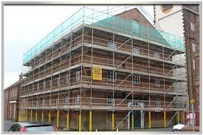


İskele Çeşitleri
1- Sabit İskeleler
2- Asma İskeleler
3- Hareketli (Mobil) İskeleler

Slide 51
İskeleler aşağıda belirtilen durumlarda işveren tarafından görevlendirilen ehil bir kişi tarafından kontrole tabi tutularak, iskeleler ile ilgili özel tedbirlerde belirtilen hususları içeren kontrol raporu hazırlanır, rapor sonucunda sadece güvenli olduğu tespit edilen iskelelerde çalışma yapılır (Yapı İşlerinde İSG Yönetmeliği);
a) Kullanılmaya başlamadan önce,
b) Haftada en az bir kez,
c) Üzerinde değişiklik yapıldığında,
ç) Belli bir süre kullanılmadığında,
,
d) Sismik sarsıntı, kuvvetli rüzgârlar gibi olumsuz hava şartlarına veya denge ve sağlamlığını etkileyebilecek diğer koşullara maruz kaldığında.

Slide 52
İskelelerde geçiş amacıyla en az 60 santimetre genişliğinde geçitler kullanılır.
Cephe iskelelerinin ayaklarında sabit veya düşeyliği ayarlanabilir taban plakaları ve yumuşak zeminlerde yükü dağıtmak için taban plakalarının altında uygun malzemeden yapılmış altlıklar kullanılır.
İskelelerde çalışılan platformlara güvenli ulaşımın sağlanması için merdiven sistemleri veya benzeri güvenli ulaşım sistemleri kullanılır.
Madeni cephe iskeleleri statik elektriğe karşı uygun şekilde topraklanır.
Seyyar iskeleler, üzerinde çalışan bulunduğu durumlarda hareket ettirilmez. İskelenin dik ve platformun düz olması sağlanır. İskele ayaklarında iskelenin kendiliğinden hareket etmesini engelleyecek fren kolu gibi uygun tertibatlar bulunur.

Slide 53




HATALI iskele taban plakası DOĞRU kurulum
ve altlık düzeni.
Notes:
ALTERNATIVE PROCEDURES FOR GROUP 1: INSTALLATION OF FLOOR JOISTS, FLOOR SHEATHING, AND ROOF SHEATHING; ERECTING EXTERIOR WALLS; SETTING AND BRACING ROOF TRUSSES AND RAFTERS.
Slide is self-explanatory.

Slide 54
Yapı İskelelerinin Periodik Kontrolü
en az 6 ayda bir;
Mühendislik ve mimarlık fakültelerinden inşaat ve makine mühendisliği ile mimarlık bölümü mezunları makine ve inşaat teknikerleri veya yüksek teknikerleri,
gemi inşası işlerinde ise gemi inşaatı mühendisi tarafından yapılır.
(İş Ekipm. Kull. İSG Yön. EK- II /Md. 2)

Slide 55
İskelelerin kurulması, sökülmesi veya üzerinde önemli değişiklik yapılması;
Yapılarda, görevli inşaat mühendisi, inşaat teknikeri veya yüksek teknikeri;
tersanelerde ise gemi inşaatı mühendisi gözetimi altında (yapacakları işle ilgili yeterli eğitim almış çalışanlar tarafından) yapılır.
(İş Ekipm. Kull. İSG Yön. EK-II /Md.4 )

Slide 56


MOBİL PLATFORMLAR
Çalışanın iş ve işlemlerini üzerinde yürüttüğü güvenlik tedbirleri alınmış, yatay ve dikey hareket edebilen çalışma mahalllerine mobil patform denir.
Dört tipi vardır:
1. Menlift
2. Örümcek
3. Makaslı Platform Sistemi
4. Tekerlekli İskele platf.

Slide 57
Çatı işleri ( Yapı İşlerinde İSG Yönetmeliği )
Çatılarda veya eğik yüzeylerde yapılan çalışmalarda; çalışanların, aletlerin, diğer nesne ve malzemelerin düşmesini veya benzeri diğer riskleri önlemek amacıyla güvenli kenar koruma sistemleri, çatı merdivenleri, güvenlik ağları, çalışma platformları, korkuluklu iskeleler, kayarak düşmeyi önleme sistemleri veya dikey ve yatay yaşam hatları gibi toplu koruyucu tedbirler alınır.
Çalışanların çatı üzerinde veya kenarında veya kırılgan malzemeden yapılmış herhangi bir yüzey üzerinde çalışmak zorunda olduğu hallerde; sağlam olmayan ve kırılgan maddeden yapılmış yüzeylerde dalgınlıkla yürümelerini veya düşmelerini önleyecek gerekli tüm tedbirler alınır.

Slide 58
Çatı Merdiveni

Slide 59


Slide 60
MERDİVENLER
1- SEYYAR MERDİVENLER (El Merdivenleri)
2- SABİT MERDİVENLER

Slide 61
El merdivenlerinin kullanımı ile ilgili özel hükümler
1- El merdivenleri, kullanımı sırasında sağlam bir şekilde yerleştirilir. Portatif el merdivenleri, basamakları yatay konumda olacak şekilde düzgün, sağlam, ölçüsü uygun, sabit pabuçlar üzerinde durmalıdır. Asılı duran el merdivenleri güvenli bir şekilde tutturulur, ip merdivenler hariç, yerlerinden çıkarılması ve sallanması önlenir.
2- Portatif el merdivenlerinin kullanımı sırasında üst veya alt uçları sabitlenerek veya kaymaz bir malzeme kullanılarak veya aynı korumayı sağlayan diğer tedbirlerle, ayaklarının kayması önlenir. Platformlara çıkmakta kullanılan el merdivenleri, platformda tutunacak yer bulunmadığı durumlarda, güvenli çıkışı sağlamak için platform seviyesini yeteri kadar aşacak uzunlukta tesis edilir. Uzatılıp kilitlenebilir ve eklenebilir el merdivenleri, parçalarının birbirinden ayrı hareket etmeleri önlenecek şekilde kullanılır. Mobil el merdivenleri, üzerine çıkılmadan önce hareketleri durdurulur ve sabitlenir.
3- El merdivenlerinde her zaman çalışanların elleriyle tutunabilecekleri uygun yer ve sağlam destek bulunur. Özellikle, bir el merdiveni üzerinde elle yük taşınıyorsa bu durum elle tutacak yer bulunması zorunluluğunu ortadan kaldırmaz.(İş Ekipm. Kull. İSG Yön. EK-II /Md.4)

Slide 62

Seyyar Merdivende (El Merd.) Güvenlik
1 mt.
Kaymaya karşı önlem alınmış
4
1

Slide 63



Seyyar merdivenlerin zemine tespiti
Sert Zemin
Tırtıllı lastik kaymaz pabuçlar
Yumuşak Zemin
Kama tipi saplama pabuçlar

Slide 64

Seyyar merdivenlerde 4/1 Kuralı
6 m
1.5 m

Slide 65

El Merdiveninin Eğiminin Ayarlanması
Merdivenin 4/1 eğiminin ayarlanmasının pratik yolarından biri de resimde görüldüğü ayak ucu merdivenin alt ucuna gelecek şekilde dik durup elleri yere paralel olarak merdivene uzatmaktır. İşaret parmak uçlarının merdivene değdiği durumda oran yaklaşık olarak 4/1 dir.

Slide 66
SABİT MERDİVENLER
Sabit inşaat merdivenlerinde, çıkılacak platformlara korkuluk ve uygun eteklik konacak ve bu platformlar 60 santimetreden dar yapılmayacaktır. 4 basamaktan fazla olan sabit merdivenlere trabzan yapılacaktır.
10 metre yüksekliğini geçen sabit merdivenlerde, her 10 metrede bir dinlenme platformu yapılacaktır.
Basamakları yapılmamış betonarme merdiven döşemelerine kayma veya düşmeyi önleyecek ahşap basamaklar ve kova boşluğu kenarlarına ise uygun korkuluklar yapılacaktır
Düz saçtan veya madeni malzemeden yapılmış merdiven basamaklarının üstleri kaymayacak malzeme ile kaplanacaktır.

Slide 67

Sabit merdiven
4 basamaktan fazla olan sabit merdivenlere trabzan yapılacaktır.
10 metre yüksekliğini geçen sabit merdivenlerde, her 10 metrede bir dinlenme platformu yapılacaktır.
Notes:
When stairs are under construction they are dangerous and should not be used unless fall protection is provided. Stairways having 4 or more risers must have a stair-rail system and/or guardrail system that protects the worker from falling off the unprotected edge.
During construction, all worker points of access where there is a break in elevation of 19 inches or higher, must have means of access that can be either a stairway, a ladder, a ramp, an embankment, or a personnel hoist.
Workers must not use a stairway with pan stairs that are not filled and where treads have not been placed or secured. These stairways are unsafe and expose you to fall hazards.
In this photograph, the stairway does not have a stair rail on the open side and the stairs are not completed, so they are not safe to use.
In addition:
All stairway parts must be free of dangerous projections such as protruding nails.
A stair rail must be installed along each unprotected side or edge.
When the top edge of a stairwell system also serves as a handrail, the height of the top edge must be between 36 and 37 inches from the upper surface of the stair rail to the surface of the tread.
Mid rail or equivalent intermediate structural members must be provided midway between the top rail and stairway steps of the stair rail system. Intermediate vertical members, such as balusters, when used must be installed so that there are no openings more than 19 inches wide.
Handrails and top rails of the stair rail systems must withstand 200 pounds applied on the top edge downward and outward along the top edge.
Unprotected sides and edges of stairway landings must be provided with standard 42 inch guardrail systems.

Slide 68
Halat kullanarak yapılan çalışmalarla ilgili özel hükümler
a) Sistemde biri, inip çıkmada veya destek olarak kullanılan çalışma halatı, diğeri ise güvenlik halatı olacak şekilde ayrı kancalı en az iki halat bulunur.
b) Çalışanlara, çalışma halatına bağlı paraşütçü tipi emniyet kemeri verilir ve kullandırılır. Emniyet kemerinin ayrıca güvenlik halatı ile bağlantısı sağlanır.
c) Çalışma halatı, güvenli iniş ve çıkış araçları ile teçhiz edilir ve kullanıcının hareket kontrolünü kaybetmesi halinde, düşmesini önlemek için kendiliğinden kilitlenebilen sisteme sahip olması gerekir. Güvenlik halatında da, çalışan ile birlikte hareket eden düşmeyi önleyici bir sistem bulunur.
ç) Çalışan tarafından kullanılan alet, edevat ve diğer aksesuarlar paraşütçü tipi emniyet kemerine veya oturma yerine veya başka uygun bir yere bağlanarak güvenli hale getirilir.
d) Acil bir durumda çalışanın derhal kurtarılabilmesi için iş uygun şekilde planlanır ve gözetim sağlanır.
(İş Ekipm. Kull. İSG Yön. EK-II /Md.4)

Slide 69


Halatlar

Slide 70

Halatla kurtarma ekipmanı
Halatlar iki gruba ayrılır:
a. Güvenlik halatı: bir kaza esnasında kurtarıcı personelin kullandığı halat.
b. Çalışma halatı: alet ve teçhizatı yukarı taşımak için kullanılır.

Slide 71
BAŞ ve AYAK KORUYUCU KKD

Slide 72



BARET ve AYAKKABI
Düşme sırasındaki darbelerden, yüksekten düşen malzemeden, elektrik etkisinden başı korumak için BARET; ayaklara düşecek malzemeden, elektrikten ve kaymadan korunmak için özel AYAKKABI kullanılır.

Slide 73



Kaymaz, burun çelik takviyeli, tabanı elektrik ve delme etkisine dayanıklı koruyucu ayakkabı giyiniz
Notes:
Slide Show Notes
Proper footwear can play a large role in preventing slip-related injuries. Remember, street shoes or athletic shoes are not intended to provide slip resistance in the work environment. For example, shoes that provide good traction on a basketball court may not provide good traction in a work environment that is subject to slip hazards from water, oil, or chemicals.
Slip-resistant shoes should have soft rubber soles that grip the surface of the floor. However, the soles should not be too soft or they will wear down quickly.
The soles of slip-resistant shoes should have tread with channels that carry the water, oil, chemical, or other contaminant out from under the shoe, which will allow the ridges on the sole to come in firm contact with the floor.
Remember that wearing slip-resistant shoes does not eliminate the possibility of slipping. You must still recognize slip-related hazards and walk carefully in areas with wet floors.
Discuss the footwear the different people in your class are wearing. Encourage everyone to purchase good footwear with slip-resistant soles.

Slide 74

4703 Sayılı Kanun
Yüksekten düşmeye karşı donanımlar KKD Kategorizasyon Rehberine Dair Tebliğ içerisinde kategori III içersinde yer almaktadır
Bu kategori içerisinde yer alan KKD’ler ilgili yönetmeliğin Piyasa Arzı madde 5’e göre CE işareti taşımak zorundadır.
4703 sayılı Ürünlere İlişkin Teknik Mevzuatın Hazırlanması ve Uygulanmasına Dair Kanun’un 11. ve 12. maddesinde Kategori III içerisinde yer alan fakat CE işareti taşımayan KKD’ler hakkında cezai yaptırımlar bulunmaktadır.

Slide 75

Düşmeyi Önleyici Teçhizatların KONTROLÜ?
Aşağıdaki hususları kontrol edin.!
  Kemerler: kesik, yırtık, incelme, erime, yıpranma, kimyasal madde teması.
  D- Halkası: Kırık, çatlak, korozyon, malzemede kayıplar pürüzlü tabaka.
  Kemer Toka ve Dili: Çarpılma, ilave delikler, kırık toka.
  Halatlar :Aşınma, iç kısımlarında zayıflık, kimyasal madde teması.

Slide 78
Yüksekten Güvenli İndiren Sistem /Aparat Standartları
EN 353-1 Düşmeyi Önleyen/Frenleme Sistemi (Dikey Hat Üzerinde)
EN 353-2 Düşmeyi Önleyen/Frenleme Sistemi (Esnek Elastik Hat Üzerinde)
EN 354 Emniyet Halatları (Lanyard)
EN 355 Yüksekten Ani Düşmeyi Önleyici Şok (Enerji)Absorberları ve Emniyet Halatları
EN 358 Bel Tipi Emniyet Kemeri ve Emniyet Halatı
EN 360 Yüksekten Ani Düşmeyi Önleyici, Geri Sarmalı ve İnertia (Ataletli) Tipi Makaralar,
EN 361 Paraşüt Tipi Emniyet Kemeri
EN 362 Emniyet Kancası
EN 795 Yüksekten Düşmeye Önlemek İçin Koruma-Ankraj Cihazları Özellikler ve Deneyler
EN 813 Yüksekten Düşmeye Önlemek İçin Personel Koruyucu Donanım-Oturma Kuşağı
EN 1497 Kurtarma Donanımı-Kurtarma Kuşakları
EN 1498 Kurtarma Donanımı-Kurtarma Halkaları

